Slide 1






PROGRAMA Y POLITICA DE HUMANIZACIÓN
POR: Natalia Martínez – Líder Programa de Humanización

Slide 2

OBJETIVO GENERAL
Mejorar la calidad de la atención y la experiencia de los usuarios, sus familias y el personal de salud, gestionando, desarrollando y fortaleciendo el desempeño organizacional de la E.S.E. Hospital Marco Felipe Afanador de Tocaima y sus Unidades Funcionales, mediante la mejora continua en la prestación de servicios de salud y fomentar en el cliente interno la corresponsabilidad en la atención, el trabajo en equipo, el desarrollo de prácticas seguras; que le permitan a la institución realizar de manera sistemática la transformación y gestión del cambio en la cultura de servicio con altos estándares humanos y técnicos.
OBJETIVOS ESPECÍFICOS
Promover la atención centrada en el paciente y su familia.
Promover el uso adecuado de los servicios ofertados por la E.S.E.
Promover un trato humano e integral, durante el proceso de atención a los usuarios garantizando un trato respetuoso con enfoque diferencial.
Gestionar los espacios de formación continua para los colaboradores de la institución.
Promover la seguridad en la atención
Fomentar la confidencialidad y privacidad de la información

Slide 3
El Programa de Humanización es un esfuerzo institucional para brindar una atención de salud integral que no solo se centra en el bienestar físico, sino también en el bienestar emocional y espiritual de nuestros usuarios y colaboradores.
ALCANCE
Con el Programa y Política se busca la atención humanizada del usuario desde el momento que ingresa a la ESE Hospital Marco Felipe Afanador de Tocaima y sus Unidades Funcionales, por cualquiera de los servicios de salud y/o trámites administrativos hasta que egrese de la misma, por lo tanto esta dirigida a nuestros usuarios, pacientes y colaboradores.

Slide 4

LOGO
ESLOGAN
¡Nuestras manos, abrazan tus necesidades!
Reafirmamos como Hospital que nuestros colaboradores están dispuesto a ofrecer un cuidado profundo y comprometido, tanto en lo práctico como en lo emocional, siempre con un enfoque humano y empático.

Slide 5
POLITICA DE HUMANIZACIÓN Y CONFIDENCIALIDAD
DEL SERVICIO DE SALUD
Resolución 083 de Mayo 02 de 2024
La ESE Hospital Marco Felipe Afanador de Tocaima, se compromete a brindar una atención orientada al servicio integral del usuario, ofreciendo una asistencia con calidad humana, que responda a sus necesidades y expectativas físicas, sociales y espirituales. La interacción de nuestros colaboradores con el usuario se basa en el trato amable, personalizado, de respeto a la confidencialidad y dignidad; establecidos en los derechos y deberes de los usuarios.
COMITÉ DE HUMANIZACIÓN
En el se exponen los seguimiento que se realizan de manera mensual al plan de trabajo con el fin de verificar el desarrollo de las estrategias y actividades establecidas para cada uno de los lideres o coordinadores de proceso.

Slide 6
RESPONSABLES DEL CUMPLIMIENTO
Gerente
Subgerente
Coordinadora Asistencial
Profesional Especializado Área Comunitaria
Jefe Departamento Enfermería
Líder y Apoyo del Programa Seguridad del Paciente
Psicóloga Institucional
Líder SIAU
Referente de Calidad
Líder de Humanización
Lideres de Proceso
Todo el Personal Asistencial, Administrativo y Operativo de la E.S.E. Hospital Marco Felipe Afanador de Tocaima y sus Unidades Funcionales

Slide 7
¿Qué es Humanización en el Servicios de Salud?
Es el enfoque que ubica al usuario/paciente en el centro del proceso de atención, reconociendo sus necesidades emocionales, sociales y psicológicas, a demás de las físicas.
El proceso de humanización contribuye a mejorar la seguridad del paciente, la relación usuario – colaborador evitando los malos entendidos.
Por esto, la persona servicial lo es en todas partes, con acciones que, aunque parezcan insignificantes, contribuyen a hacer más ligera y placentera la vida de los otros.
¿Qué es Deshumanización en el Servicios de Salud?
Es tratar al usuario/paciente como objeto, ignorando su dolor y sus necesidades, así mismo también el ignorar la opinión de él.
De tal manera, la deshumanización conlleva una completa falta de empatía por el usuario, paciente o compañero de trabajo

Slide 8



LÍNEAS DE ACCIÓN | ESTRATEGIAS
1. Atención Digna y Respetuosa Garantizar los derechos y deberes de los usuarios, brindar información clara y precisa, promover la accesibilidad física y la participación activa | Satisfacción desde la garantía de los derechos y deberes de los usuarios Brindar correcta información Educar a los usuarios para ser buen uso de los servicios Accesibilidad Física
2. Servicio Humano con Calidad Ofrecer una experiencia de atención integral, priorizando la oportunidad en la prestación de servicios, la participación activa y la no discriminación. | Experiencia de la Atención Oportunidad en la prestación de servicios Participación activa No Discriminación
3. Ambiente Cómodo y Seguro Promover la educación continua del personal, garantizar óptimas condiciones de limpieza y orden, crear un ambiente cómodo y seguro, y fortalecer la señalización de las áreas. | Educación continua Óptimas condiciones de limpieza y orden Comodidad Señalización Tips de Felicidad Humanizarnos para Humanizar Condiciones Óptimas de Trabajo e Incentivos

Slide 9
ARTICULACIÓN DEL PROGRAMA DE HUMANIZACIÓN
IAMII
Parto Humanizado
Gestión del Talento Humano
Seguridad y Salud en el Trabajo
MIPG
Seguridad del Paciente

Slide 10

EXPECTATIVAS DE NUESTROS USUARIOS Y PACIENTES
Oportunidad en la asignación de citas medicas.
Calidad en la atención por parte de los médicos y enfermeras (trato amable, cortes, cálido y respetuoso)
Calidad del personal administrativo.
Eliminación de barreras administrativas.
Minimizar los tiempos de espera para la atención.
Programas de prevención y mantenimiento de la salud.
Amabilidad en el trato a los usuarios.
Entrega oportuna y completa de lo solicitado en consulta (medicamentos, laboratorios, remisiones a nivel mayor de atención - especialidades, entre otros)

Slide 11
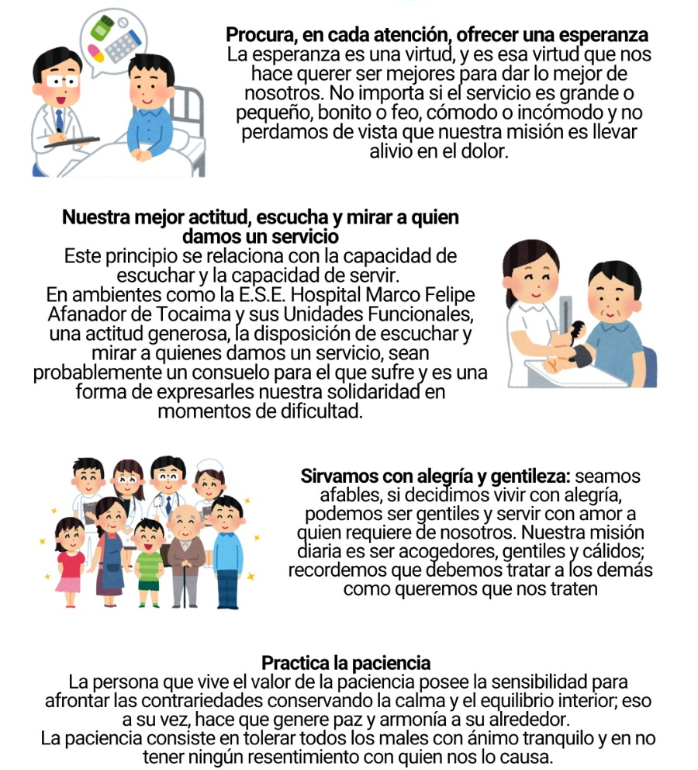
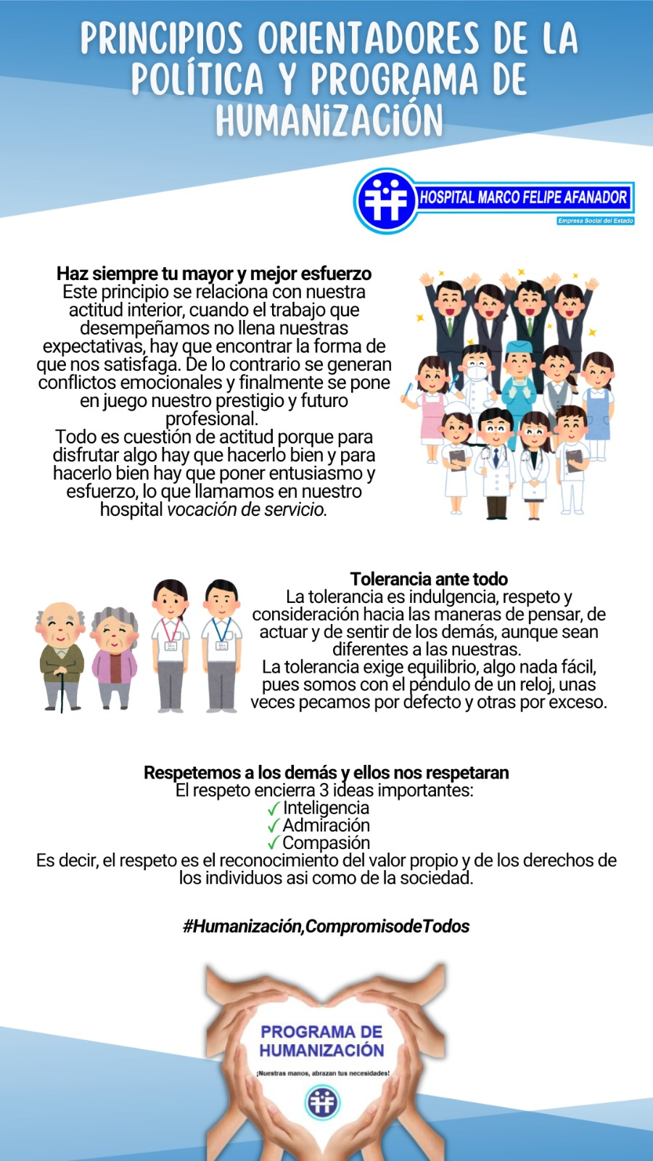
PRINCIPIOS ORIENTADORES

Slide 12
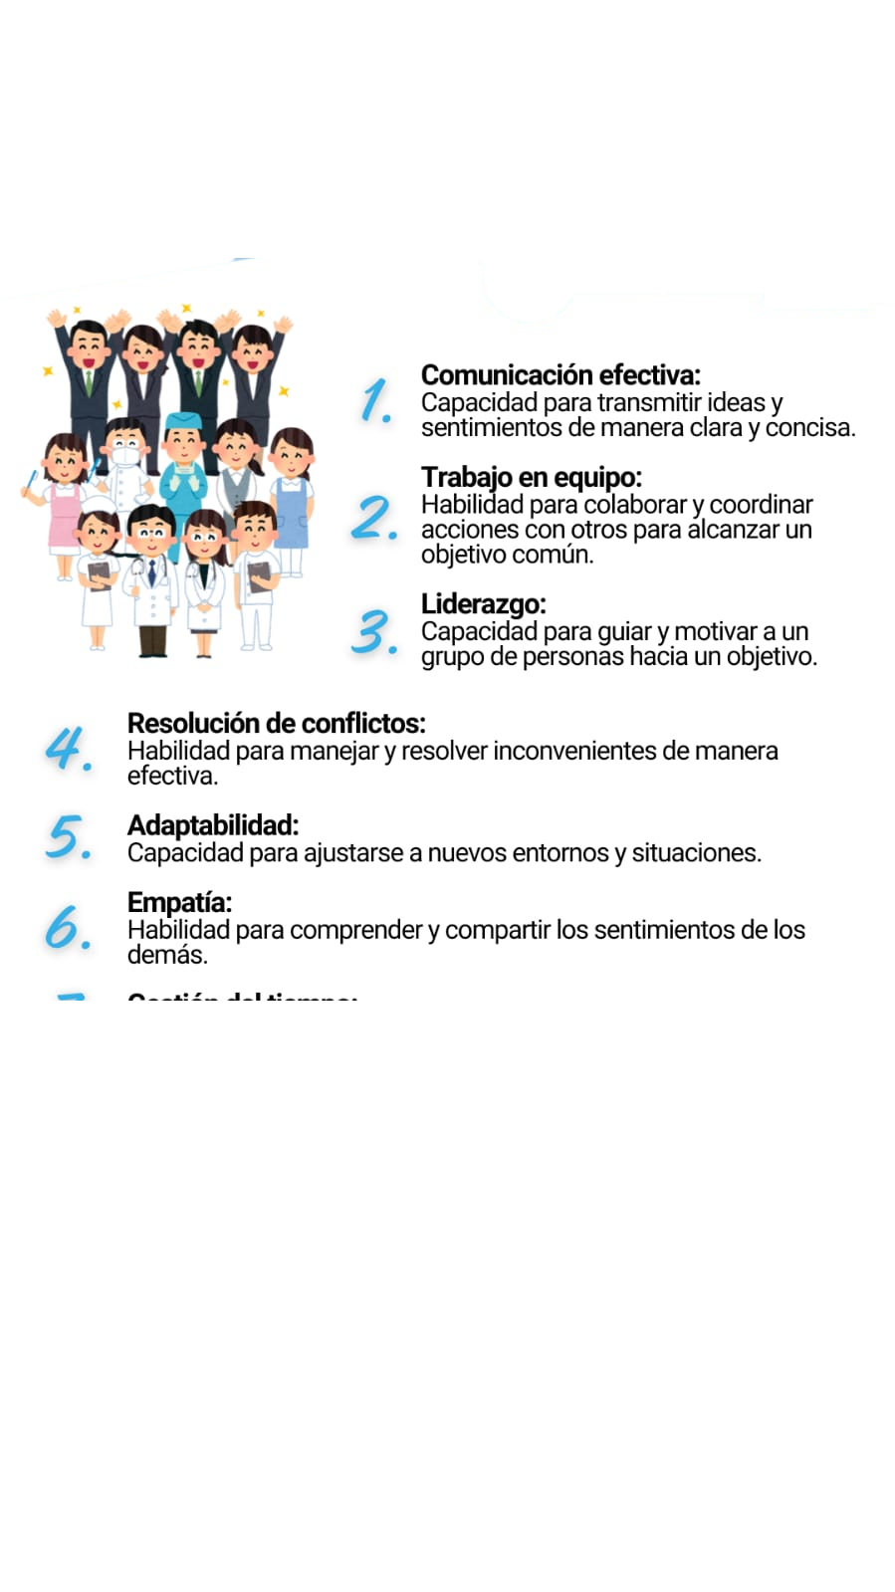
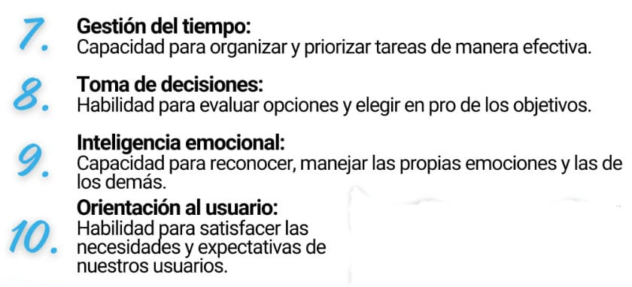
HABILIDADES
BLANDAS

Slide 13
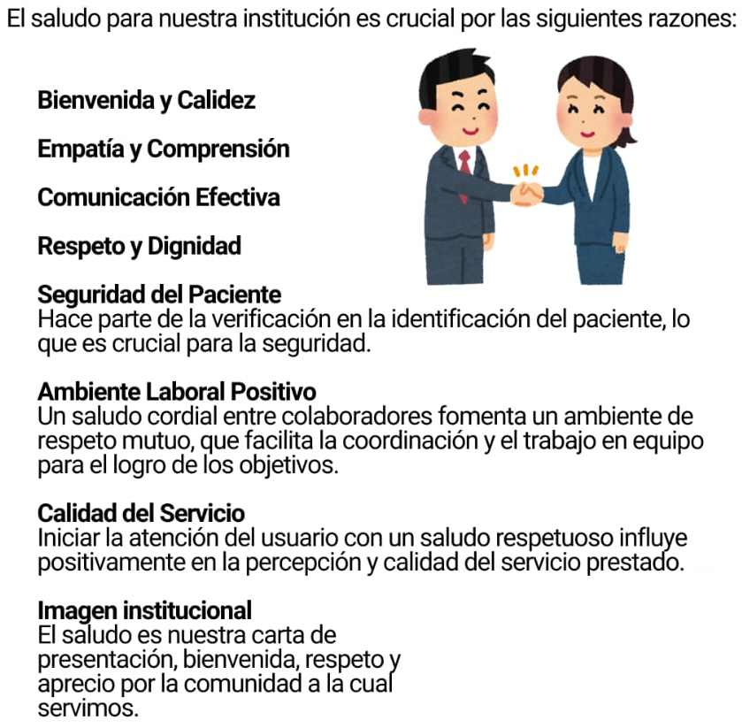
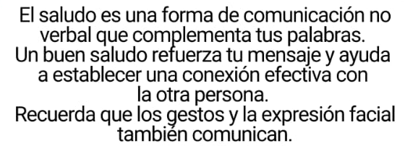
IMPORTANCIA DEL
SALUDO

Slide 14

DIFUSIÓN
Proceso de inducción y reinducción
Comité de Humanización
Programa de Capacitación Institucional
Publicación en la página WEB
Publicación en la Intranet
Carteleras Institucionales en la ESE
Grupo de WhatsApp Infórmate

Slide 15
CONCLUSIÓN
El Programa de Humanización del Hospital Marco Felipe Afanador de Tocaima busca transformar la cultura del servicio hacia la búsqueda de consensos mínimos que produzcan un mejor ejercicio de los derechos y deberes de los usuarios.
Este es un camino continuo, en constante evolución, que requiere la participación de todos los miembros de la ESE.
Solo a través del compromiso colectivo podemos construir una atención de salud digna, cálida y respetuosa.

Slide 16
GRACIAS

